Slide 1
Luglio 2020
«Aspetti problematici e profili fiscali del patto di famiglia»
Prof. Notaio Giuseppe am Trimarchi
Professore Associato di Diritto Fallimentare presso la Facoltà di Giurisprudenza dell’Università Telematica Pegaso.
Notaio in Milano.

Slide 2
Gli istituti della trasmissione “successoria” della ricchezza da impresa
Partecipazioni sociali in società con “responsabilità illimitata” : le variabili (talora impazzite) dell’articolo 2284 c.c.
Le Partecipazioni sociali in società “a responsabilità limitata” tra l’enunciazione del principio di “libera trasmissibilità” ed i limiti legali e\o statutari al trasferimento .
L’impatto fiscale (specie diretto) nella disciplina successoria del trasferimento della “ricchezza da impresa”
La favola del buon legittimario (cappuccetto rosso) e del patto di famiglia (lupo cattivo) . Hanno i professionisti, come il buon cacciatore ucciso il lupo cattivo?
L’imprenditore individuale ed il puzzle del “legato di azienda”

Slide 3
Le asimmetrie successorie civilistiche dell’imprenditore individuale
«I diritti “successori”dei familiari di un’impresa familiare»
La prelazione “mortis causa” (Trib Macerata 28.09.00 almeno nel caso in cui il familiare sia anche erede del de cuius ) ;
«Il legato di azienda »
Il fenomeno attributivo dell’azienda a mezzo legato e la difficoltà di raccordare le regole del trasferimento tra vivi con quelle mortis causa .
In particolare la vexata quaestio del trasferimento dei debiti : il “conflitto” tra il 2560 c.c. e l’articolo 671 c.c.
La Sentenza della Corte di Cassazione del 2016 n.ro 1720 : il principio della prevalenza delle regole successorie .
Conseguenze : la necessità di un intervento preciso del testatore ;
la responsabilità degli eredi per i debiti oltre il valore dell’azienda legata ;
la difficoltà di reperire un “valore” dell’azienda legata ;
L’assoggettamento del legato alle comuni regole della riduzione ( e ove del caso di imputazione e collazione)
La prelazione a favore dei familiari riguarda i trasferimenti onerosi e forse quelli gratuiti ;
La prelazione a beneficio dei familiari in caso di divisione ereditaria : un istituto da dimenticare (per alcuni spetterebbe anche a favore dei partecipanti non coeredi)

Slide 4
La fiscalità successoria del trasferimento di azienda
«Imposte dirette»
Detto trasferimento è un’operazione fiscalmente neutra ( art. 58 TUIR) quando:
- gli eredi proseguono nell’attività di impresa;
E pertanto i valori contabili dei beni che compongono l’azienda caduta in successione restano invariati rispetto a quelli che avevano in capo all’imprenditore deceduto.

Slide 5
La fiscalità diretta segue
La neutralità persiste anche se la società tra gli eredi si scioglie nel quinquennio dalla successione a condizione che l’attività sia continuata da uno solo degli eredi purchè i beni abbiano gli stessi valori contabili
Quindi l’assoggettamento a tassazione è rinviato al momento dell’eventuale cessione dell’azienda da parte dell’erede o al momento della vendita delle quote sociali (se gli eredi abbiano dato vita a una società).
I redditi prodotti

Slide 6
La fiscalità successoria del trasferimento di azienda
«Imposte indirette»
La base imponibile per l’imposta di successione è determinata ai sensi dell’art. 8, commi 1 e 3 del D.Lgs. n. 346/1990.
E’ pari alla “ differenza tra il valore complessivo, alla data dell’apertura della successione, dei beni e dei diritti che compongono l’attivo ereditario” inoltre
ai sensi dell’art. 8, comma 3, “ Il valore dell'eredità o delle quote ereditarie è determinato al netto dei legati e degli altri oneri che le gravano, quello dei legati al netto degli oneri da cui sono gravati” . I beni immobili scontano le imposte ipotecarie e catastali .
Entro 30 giorni dalla morte dell’imprenditore, gli eredi devono presentare all’Agenzia delle Entrate, la “dichiarazione di inizio attività, variazione dati o cessazione attività ai fini Iva”. Occorrerà indicare il numero di partita Iva dell’imprenditore deceduto, che, con tale comunicazione, viene automaticamente cancellato.

Slide 7
Il successivo trasferimento dell’azienda
«Imposte sui redditi»
1) Se gli eredi cedono l’azienda ereditata, la plusvalenza (rispetto ai valori fiscalmente riconosciuti all’azienda) è assoggettata a tassazione come reddito diverso.
2) Nel caso di affitto d’azienda il relativo canone è tassato diversamente a seconda che l’erede conceda in affitto l’unica azienda o una delle diverse aziende che possiede :
a) nel caso di affitto dell’unica azienda, il canone percepito rappresenta un reddito diverso, da assoggettare ad Irpef (e non ad Irap);
b) se l’erede possiede altre aziende, il canone percepito per l’affitto dell’azienda ereditata rappresenta un ricavo e quindi è soggetto ad Irpef e Irap, in base al principio di competenza.
3) Non costituisce plusvalenza la cessione gratuita dei beni da parte degli eredi

Slide 8
Le asimmetrie successorie civilistiche dei trasferimenti di partecipazioni di società di persone
«L’articolo 2284 :scioglimento versus continuazione»
1) Salvo diversa disposizione (regola generale)
2) La morte di uno dei soci obbliga gli altri a liquidare la quota agli eredi ;
3) a meno che i superstiti non preferiscano sciogliere
4) o continuare con gli eredi e questi siano d’accordo
2289 :
1) c’è “soltanto” un diritto di credito
2) La liquidazione è fatta in base al valore (sit. patr. ) al momento dello scioglimento
3) Gravano utili e perdite di operazioni in corso
4) Il pagamento è fatto entro sei mesi
Lo scioglimento del rapporto sociale
Il lessico e la disposizione della quota a titolo di legato : piena legittimità nel quadro della disposizione ? Anche il legatario ottiene un credito . Più discutibile è l’applicazione dell’intera disposizione al legatario .

Slide 9
Le asimmetrie successorie civilistiche dei trasferimenti di partecipazioni di società di capitali
«Il principio di libera trasferibilità delle azioni e delle quote e il trasferimento mortis causa »
Il principio di libera trasferibilità delle azioni di s.p.a. i limiti al trasferimento, il divieto quinquennale di trasferimento (2355bis c.c. 1 comma ) .
Le particolari condizioni del trasferimento a causa di morte delle azioni ( 2355bis 3°comma ) e l’applicazione del secondo comma .
La protezione della partecipazione nella s.p.a. con riguardo al suo valore di realizzo ( cfr. 2° comma 2355bis ) : il recesso dell’alienante nel caso di gradimento mero come alternativa all’inefficacia della clausola
L’allineamento tra secondo e terzo comma protegge quindi il trasferimento mortis causa con l’inefficacia della clausola: dalla tesi dell’inapplicabilità del divieto assoluto di trasferimento mortis causa, a quella della sua piena legittimità con il correttivo del diritto alla liquidazione della quota
L’articolo 2469 nelle srl

Slide 10
La fiscalità del trasferimento di partecipazioni sociali
Imposte indirette e dirette
Il trasferimento di quote e partecipazioni è soggetto ad imposta sulle successioni ed il valore si calcola ai sensi dell’articolo 16 del D.Lgs 346\90 non rilevando l’avviamento ;
Il successivo trasferimento a titolo oneroso può generare in capo al cedente plusvalenza imponibile ( art. 67 c) e c bis) ;
La neutralità fiscale ha le stesse regole di quella dell’azienda ;
Partecipazioni qualificate e non qualificate
Il successivo articolo 68 del TUIR detta le regole di determinazione della plusvalenza; ai sensi del comma 6 di detto articolo, la plusvalenza è costituita “ dalla differenza tra il corrispettivo percepito […] ed il valore di acquisto assoggettato a tassazione, aumentato di ogni onere inerente alla loro produzione, compresa l’imposta di successione e donazione, con esclusione degli interessi passivi ”.

Slide 11
La fiscalità del trasferimento di partecipazioni sociali
In particolare le imposte dirette
Per le partecipazioni qualificate, il comma 3 dell’art. 68 dispone che l’ammontare della plusvalenza sia diminuito dell’ammontare delle relative minusvalenze e l’importo così determinato rileverà per il 49,72% ai fini della tassazione.
Le partecipazioni non qualificate, invece, sono interamente imponibili; il plusvalore è determinato sottraendo al loro importo eventuali minusvalenze.
Lo stesso art. 68, comma 6, stabilisce che, nel caso di partecipazioni detenute in società di persone, il costo della partecipazione “ è aumentato o diminuito dei redditi e delle perdite imputate al socio e dal costo si scomputano, fino a concorrenza dei redditi già imputati, gli utili distribuiti al socio ”.
In riferimento alla cessione di partecipazioni da chiunque effettuate, è previsto in generale, e a certe condizioni, un regime di esenzione, disciplinato dall’art. 87 del TUIR (partecipation exemption PEX).
In difetto di tali requisiti, le plusvalenze in questione sono assoggettate a tassazione ordinaria con facoltà di rateizzazione, ai sensi del comma 4 dell’art. 86 del TUIR.

Slide 12
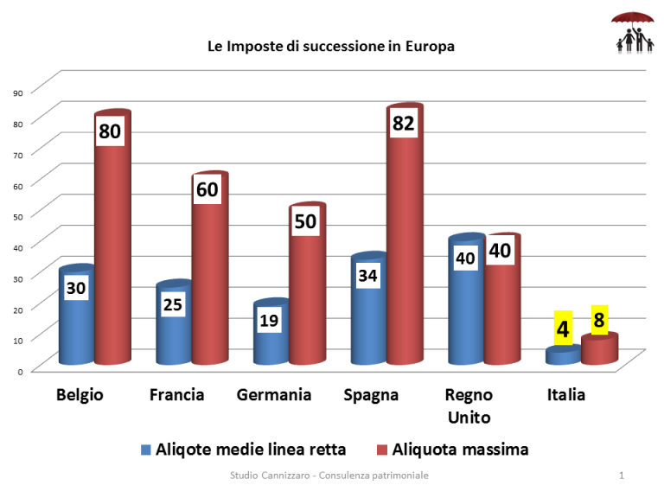

Slide 13
Le ragioni del Patto di Famiglia
Ricostruzioni divisorie
L’assimilazione alla donazione cum onere
Criticità :
Una divisione in cui il programma divisorio sia scelto da alcuni e non da tutti ?
Criticità
Un contratto con effetti al terzo rispetto a quelli oggetto del programma negoziale. La questione dell’adesione necessaria per gli effetti negativi
Criticità
L’onere quale elemento necessario e non accidentale
La negoziazione a favore di terzo

Slide 14
L’efficienza civilistica e fiscale del patto di famiglia
Quali gli effetti giuridici ai fini dell’imposta di registro
L’assimilazione alla donazione cum onere ed il disposto dell’articolo 58 TUSD
Il rapporto tra il disponente ed i legittimari assegnatari ;
La ricostruzione possibile
Attribuzione ai legittimari assegnatari e formazione delle quote (di credito) dei legittimari non assegnatari la sintesi degli effetti essenziali del patto . La capacità del patto di disattivare l’applicazione del diritto comune delle successioni
“Gli oneri da cui e' gravata la donazione, che hanno per oggetto prestazioni a soggetti terzi determinati individualmente, si considerano donazioni a favore dei beneficiari.”
Il rapporto tra il disponente ed i legittimari non assegnatari . Il ragionamento della Corte nel 2018
la sottoposizione delle liquidazioni ai legittimari al medesimo regime impositivo proprio del trasferimento aziendale o societario a favore del discendente dovrebbe indurre ad estendere anche alle prime il regime di esenzione dall'imposta di donazione del citato D.Lgs. n. 346 del 1990, ex art. 3, comma 4 ter; sennonchè l'inestensibile indicazione legislativa è invece nel senso di limitare il beneficio al solo trasferimento aziendale o societario in senso stretto. Quindi l'esenzione in parola riguarda soltanto il trasferimento effettuato tramite il patto di famiglia, non anche le attribuzioni compensative; rientrando queste ultime nell'ambito applicativo ordinario dell'imposta sulle successioni e donazioni. E ciò, va precisato, indipendentemente dalla civilistica ravvisabilità, nell'istituto in esame, di una causa negoziale unitaria

Slide 15
Gli errori della Corte
L’articolo 58 e l’estensione dei benefici fiscali
L’applicazione delle aliquote\esenzioni proprie del rapporto disponente \legittimari non assegnatari NON ha nulla a che vedere con le esenzioni 4dell’articolo 3 comma 4ter .
L’articolo 58 è infatti regola di applicazione ordinaria del Testo Unico
L’erroneo richiamo alla circolare 3 E del 2008 che invece esige l’applicazione del Testo Unico SD alle attribuzioni legittimari assegnatari e non assegnatari
L’erronea ed indimostrata affermazione dell’impossibilità che tali assegnazioni siano “assolte” dal disponente medesimo e la unicità della regola fiscale enunziata

Slide 16
Le conseguenze
Il paradosso di Cusano : i legittimari assegnatari fanno liberalità ai non assegnatari ?
Il depotenziamento fiscale è l’esatto opposto del “suggerimento” di benefici fiscali oggetto della raccomandazione n. 94/1069 del 7 dicembre 1994 della Commissione Europea
Al danno ….la beffa

